Slide 1


PHÒNG GD &ĐT LONG BIÊN
TRƯỜNG TIỂU HỌC PHÚC LỢI
CHÀO MỪNG CÁC EM
ĐẾN TIẾT TOÁN

Slide 2



Gấu con du lịch

Slide 3





Slide 4





Câu 1. Hiệu của 46 và 7 là:
49
39
41
31

Slide 5


Câu 2. Số bị trừ là số tròn chục lớn nhất có hai chữ số. Số trừ là số lớn nhất có một chữ số. Hiệu hai số đó là:
81
90
91
100

Slide 6


Câu 3. Kết quả của phép tính sau là:
45 – 8 + 13
40
45
50
55

Slide 7


Câu 4. Lâm có 32 viên bi. Lâm hơn Tùng 8 viên bi. Hỏi Tùng có bao nhiêu viên bi?
23
24
25
26

Slide 8



Câu 5. Phép tính nào có kết quả nhỏ hơn kết quả của phép tính: 45 + 32 - 8
70 + 7
77 - 7
60 + 8
77 - 8

Slide 9






Bài 23
PHÉP TRỪ (CÓ NHỚ) SỐ CÓ HAI CHỮ SỐ
CHO SỐ CÓ HAI CHỮ SỐ
Tiết 1: Khám phá
Luyện tập

Slide 10






Mục tiêu
Thực hiện được phép tính trừ có nhớ số có hai chữ số với số có hai chữ số.
Vận dụng, thực hành phép trừ có nhớ số có hai chữ số với số có hai chữ số.

Slide 11



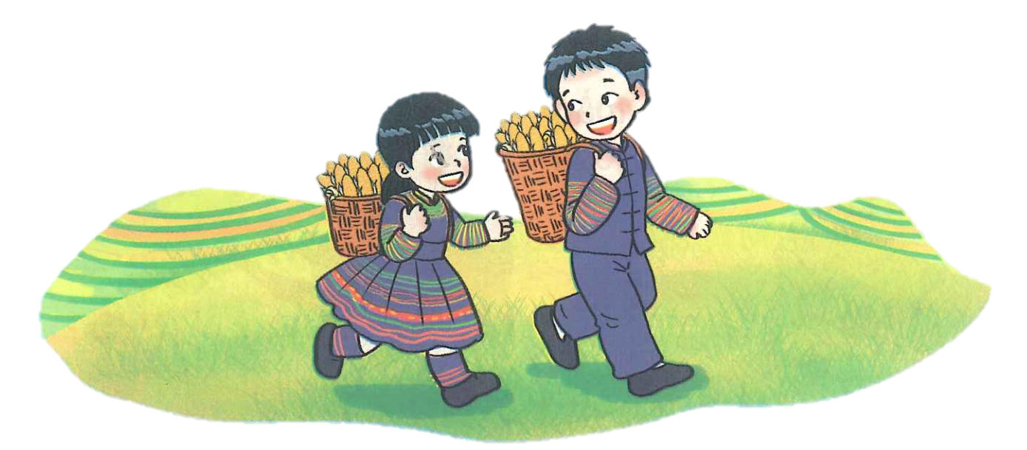
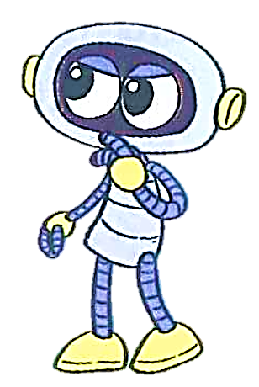
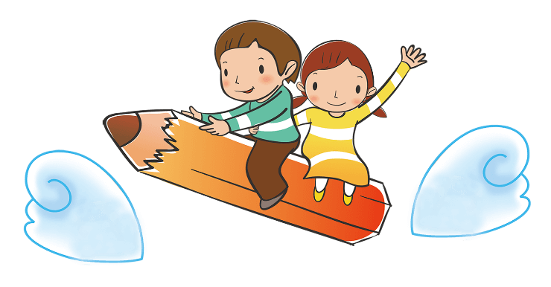
Anh gùi
42 bắp ngô
Anh gùi nhiều hơn em bao nhiêu bắp ngô?
Em gùi
15 bắp ngô

Slide 12
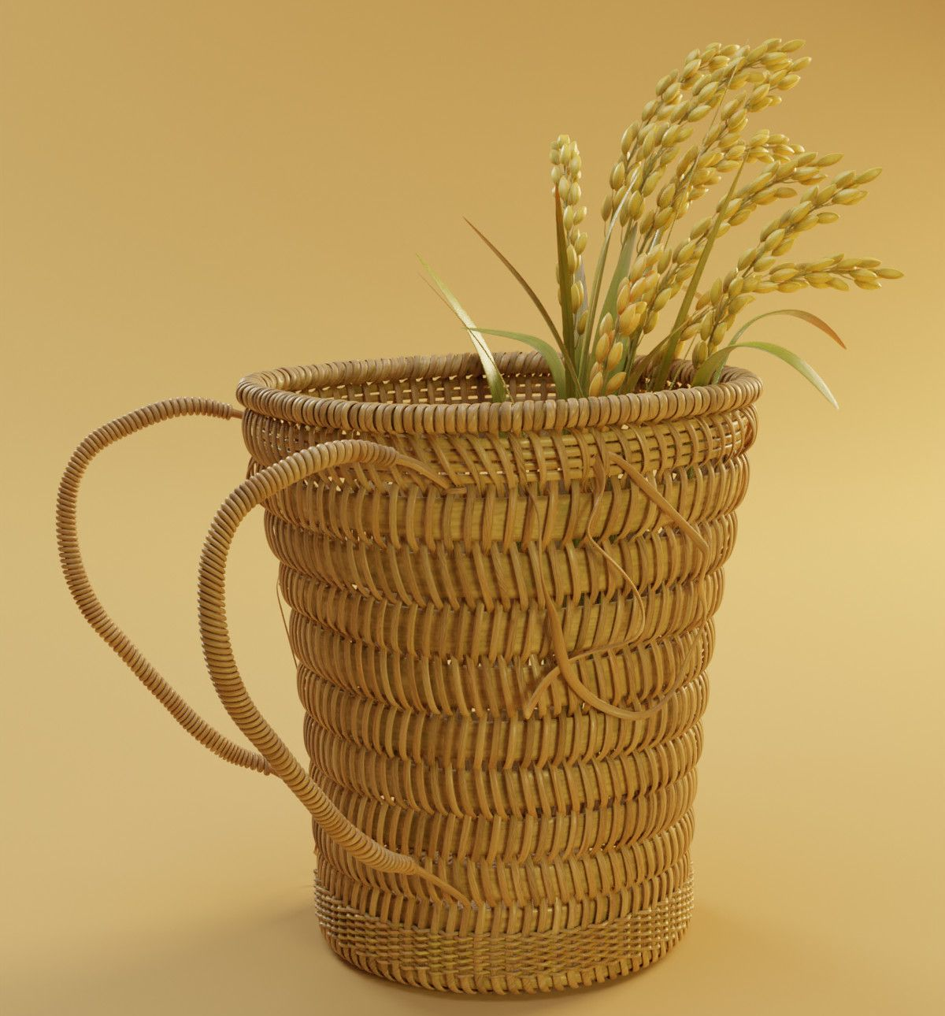
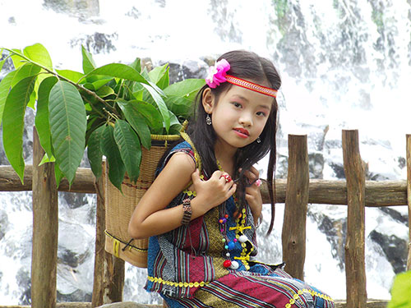
Gùi: đồ đan bằng mây, tre, dùng ở một số địa phương miền núi để mang đồ đạc trên lưng.
Gùi: mang đi trên lưng bằng gùi

Slide 13
Anh gùi
42 bắp ngô
Anh gùi nhiều hơn em bao nhiêu bắp ngô?
Em gùi
15 bắp ngô

Slide 14

42 - 15 = ?
CHỤC | ĐƠN VỊ
2 không trừ được 5, lấy 12 trừ 5 bằng 7, viết 7, nhớ 1.
4 trừ 1 bằng 3, 3 trừ 1 bằng 2, viết 2.
42
-
15
2
7
CHỤC | ĐƠN VỊ
42 - 15 = 27

Slide 15

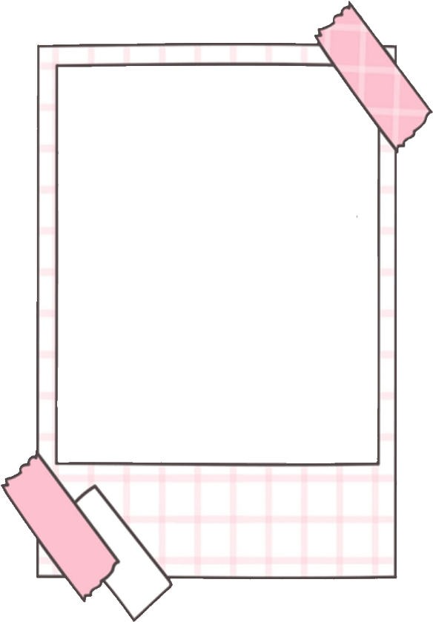
1
Tính:
72
19
60
28
93
46
41
32
-
-
-
-
53
32
47
09

Slide 16

2
Đặt tính rồi tính.
63 - 36
72 - 27
54 - 16
80 - 43
63
36
72
27
54
16
80
43
-
-
-
-
27
45
38
37

Slide 17
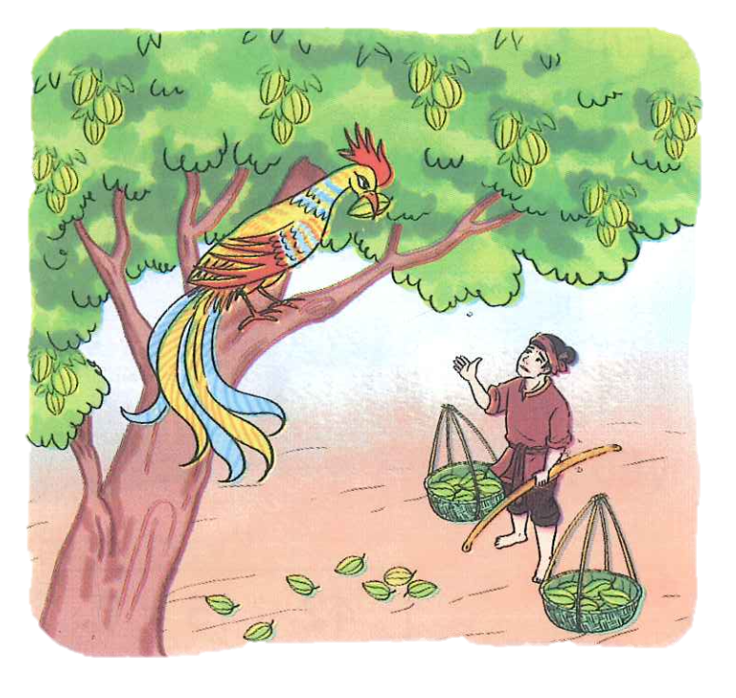
2
Trên cây khế có 90 quả. Chim thần đã ăn mất 24 quả.
Hỏi trên cây còn lại bao nhiêu quả khế?
  Tóm tắt
  Trên cây có : 90 quả
  Đã ăn mất : 24 quả
  Còn lại : … quả?
  Bài giải
  Cả hai người mua số lít xăng là:
  90 - 24 = 66 (quả)
  Đáp số: 66 quả khế

Slide 18
Củng cố - dặn dò
Rèn kĩ năng trừ có nhớ số có hai chữ số cho số có hai chữ số
Xem trước bài sau :
“Luyện tập” trang 90,91”

Slide 19
Tạm biệt và hẹn gặp lại
các con vào những tiết học sau!

